Slide 1
Fisica 24 ore
La Fisica del Microcosmo
Principi e Strumenti alla base della Fisica delle Particelle Elementari e Interazioni Fondamentali

Slide 2
Fisica delle Particelle Elementari e delle Interazioni Fondamentali
Quale origine hanno le forze che tengono insieme i componenti della materia?
Di cosa è fatta la materia che ci circonda?
Unificazione delle interazioni fondamentali
Particelle Elementari

Slide 3
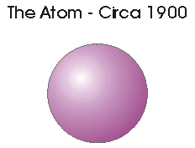


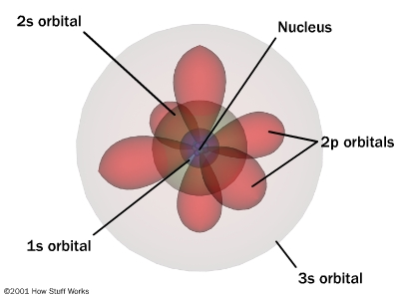

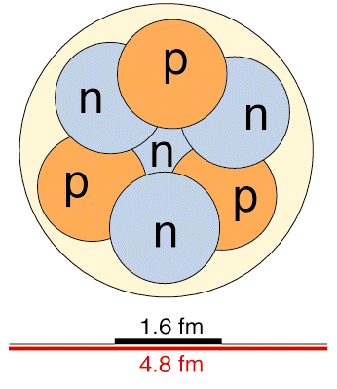
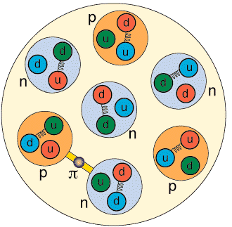
L’atomo all’inizio del ‘900
L’atomo di Thompson
L’atomo quantistico
L’atomo di Rutherford e Bohr
Il nucleo oggi
La struttura del nucleo

Slide 4
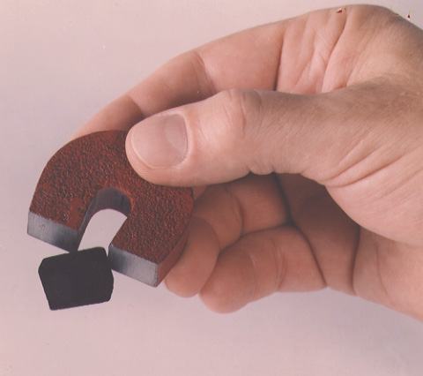
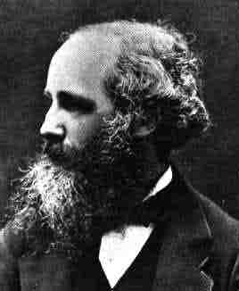
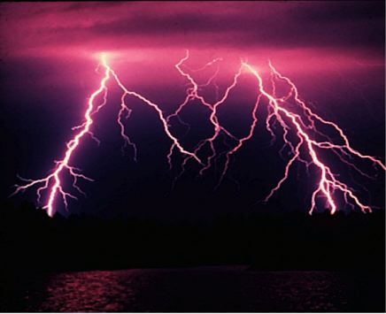
Unificazione delle interazioni elettromagnetiche
James C. Maxwell (1831-1879)

Slide 5
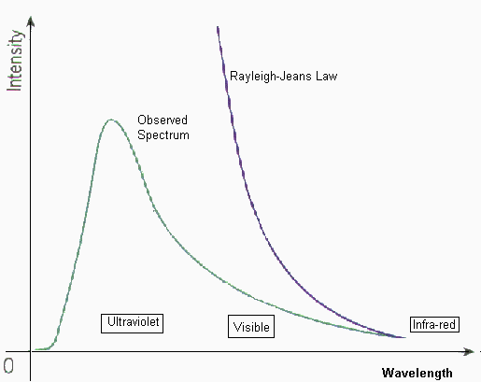
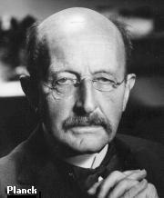
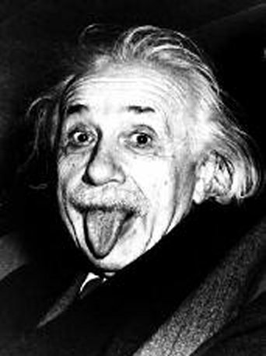
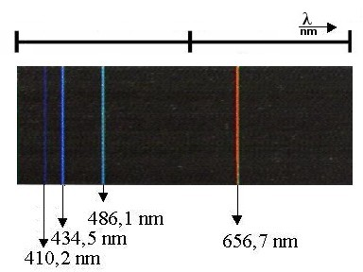
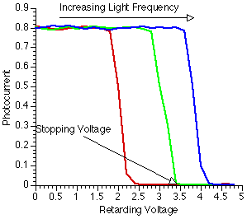
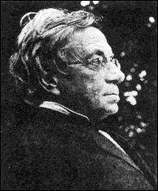
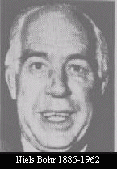
Strumenti : la Meccanica Quantistica
Spettro di Corpo Nero
Crisi della
Meccanica Classica
Max Planck (1858-1947)
Spettro dell’atomo di idrogeno
Effetto Fotoelettrico
Johan Balmer
(1825-1898)
Albert Einstein (1879-1955)

Slide 6
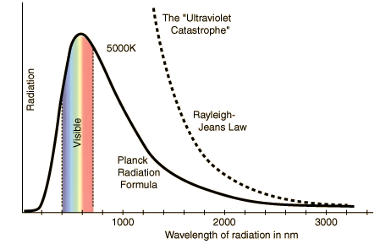

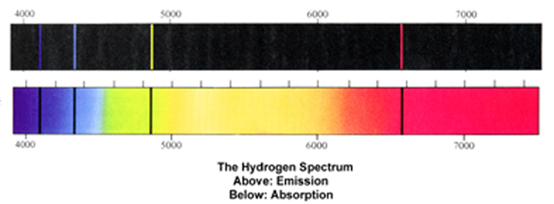

Spettro di Corpo Nero
Secondo la Meccanica Classica lo spettro di corpo nero dovrebbe rispettare la legge di Rayleigh-Jeans : ma secondo questa legge l’intensità emessa dovrebbe essere infinita (catastrofe ultravioletta)
Planck risolve il problema ipotizzando che all’interno del corpo nero l’energia si scambia non in modo continuo, ma in quantità discrete, detti quanti.
Scambio di energia in modo continuo
Scambio di energia per quanti

Slide 7
Spettro di Corpo Nero
http://www.mi.infm.it/manini/dida/BlackBody.html

Slide 8
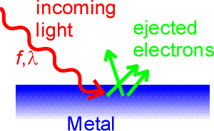

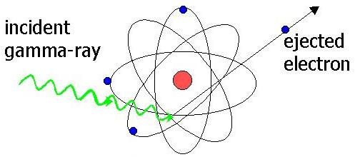
Effetto fotoelettrico
Cosa succede?
Come misurarlo?
La spiegazione di Einstein
La luce mostra la sua natura corpuscolare:
per spiegare l’effetto fotoelettrico occorre introdurre i fotoni, quanti di luce che si comportano come particelle.

Slide 9
Effetto Fotoelettrico
http://lectureonline.cl.msu.edu/~mmp/kap28/PhotoEffect/photo.htm

Slide 10
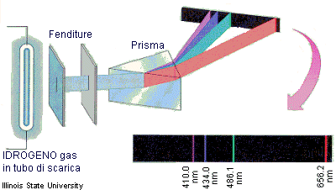
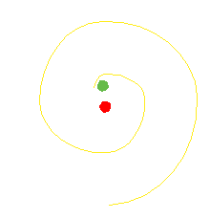
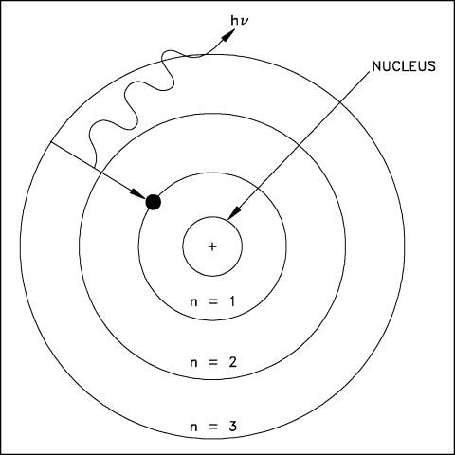
L’atomo di idrogeno
Secondo la fisica classica l’atomo dovrebbe essere instabile perché l’elettrone ruotando attorno al nucleo dovrebbe perdere energia e collassare sul nucleo.
Per spiegare le righe nello spettro dell’atono di idrogeno, Bohr ipotizza che l’elettrone possa stare solo su orbite fisse, sulle quali non irradia. Quando passa da una traiettoria all’altra irradia un fotone con frequenza proporzionale alla sua energia.
Il Modello spiega lo spettro dell’atono di idrogeno ma introduce ipotesi fisiche che non hanno un fondamento teorico solido!

Slide 11
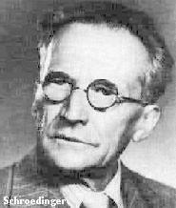
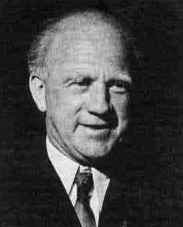

La Meccanica Quantistica
Queste ipotesi non si inseriscono però in un formalismo ben definito e coerente, sono intuizioni applicabili ad ambiti ristretti
Per spiegare lo spettro di corpo nero, l’atomo di idrogeno e l’effetto fotoelettrico è stato necessario introdurre ipotesi che superano la meccanica classica
Negli anni ’20 viene sviluppata la Meccanica Quantistica che fornisce un quadro coerente per spiegare i fenomeni prima citati
Erwin Schrödinger introduce un’equazione capace di spiegare lo spettro dell’atomo di idrogeno e in generale il comportamento di una particella in un potenziale
Werner Heisemberg, contemporaneamente, sviluppa un formalismo molto più complesso, l’algebra delle matrici, che si dimostra equivalente all’approccio di Schrödinger.
Introduce la funzione d’onda
Introduce il principio di indeterminazione

Slide 12
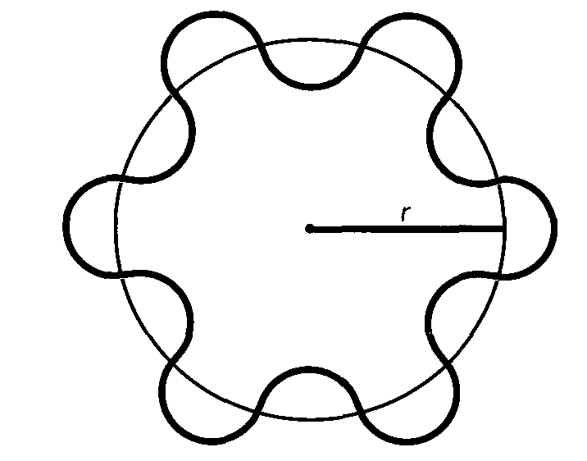
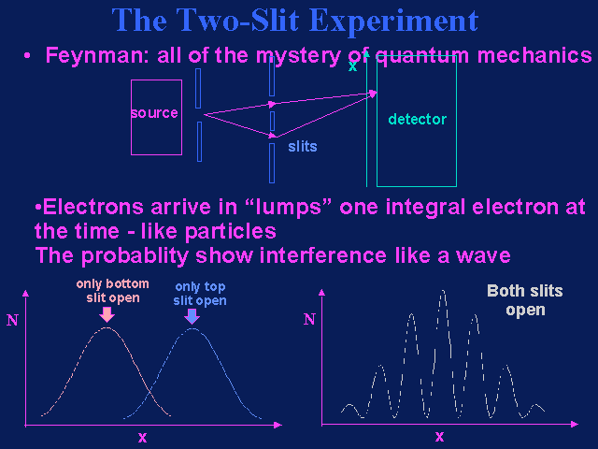
Louis de Broglie ipotizza che anche le particelle materiali (es. elettroni) abbiano una duplice natura: corpuscolare e ondulatoria. Associa ad essi la lunghezza d’onda
Per mostrare la natura ondulatoria degli elettroni si può fare un esperimento a due fenditure come per la luce.
Si osserva un fenomeno di interferenza come per le onde elettromagnetiche (esperimento di Young)

Slide 13

In Meccanica Classica il problema è risolto se risolviamo le equazioni del moto, ad es.
F = ma
La soluzione delle equazioni del moto ci fornisce la posizione e la velocità di ogni particella ad ogni istante.
In Meccanica Quantistica dobbiamo risolvere l’equazione di Schrödinger
Ma che significato ha Ψ(x,t)???
E’ un’equazione differenziale : il problema è risolto calcolando la funzione d’onda Ψ(x,t), che contiene tutte le informazioni sul problema
Ha significato probabilistico !
In meccanica quantistica non possiamo conoscere la traiettoria di una particella, possiamo solo conoscere la probabilità |Ψ(x,t)|² che si trovi in un certo punto o in un certo stato.
Allora perché i corpi macroscopici non mostrano proprietà ondulatorie?
Perché esse appaiono quando facciamo esperimenti su scale della lunghezza d’onda dell’oggetto considerato, ma siccome h (costante di Planck) è piccola, per una palla da Bowling si manifesterebbero su distanze dell’ordine di 10⁻³⁴ m

Slide 14
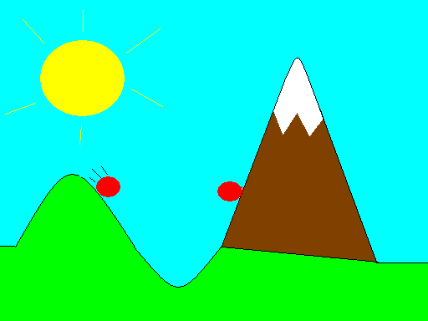
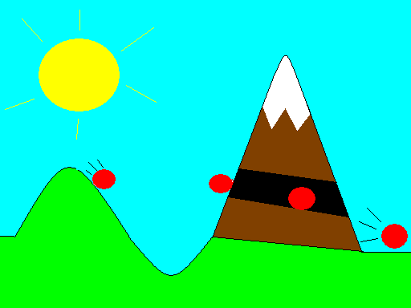
Fenomeni quantistici : l’effetto tunnel
Secondo la Meccanica Classica la pallina, partendo ferma dalla vetta della collina, non riuscirà mai a superare la vetta della montagna
Secondo la Meccanica Quantistica invece esiste una probabilità non nulla che la pallina superi la montagna
Non sappiamo a priori se una pallina passa o no, possiamo solo sapere la probabilità di attraversare la barriera.
Se abbiamo tante palline possiamo prevedere la frazione di quelle che passano e di quelle che non passano, ma non il comportamento di una !

Slide 15

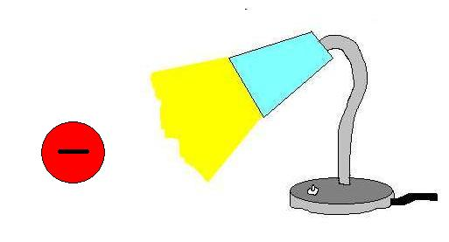


L’osservatore in Meccanica Quantistica
La fisica si occupa esclusivamente di ciò che può essere osservato
Per osservare qualcosa dobbiamo farlo interagire con uno strumento di misura
Questa interazione perturba l’oggetto (ad es. un elettrone) osservato
Esiste un limite intrinseco all’accuratezza delle osservazioni che possiamo compiere.

Slide 16
Effetto Tunnel
http://yepes.rice.edu/PhysicsApplets/WavePacket.html

Slide 17
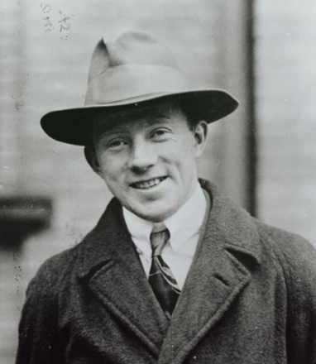
Il Principio di Indeterminazione di Heisemberg
Il processo di misura perturba irreparabilmente ciò che stiamo misurando
E’ possibile conoscere con precisione arbitraria la posizione di una particella
E’ possibile conoscere con precisione arbitraria la sua velocità
Non è possibile conoscere entrambe queste variabili con precisione qualsiasi

Slide 18
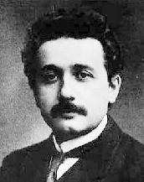
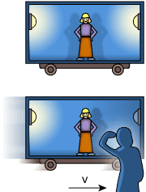


Meccanica Quantistica
Relativistica
Relatività ristretta
Meccanica Quantistica
E=mc²
complementarietà dei comportamenti ondulatorio e corpuscolare
relatività della simultaneità
natura probabilistica della m.q.
Principio di indeterminazione
contrazione delle lunghezze, dilatazione dei tempi

Slide 19

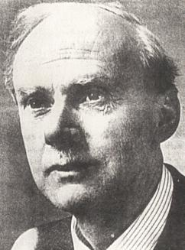
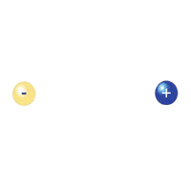
Descrive il comportamento di particelle relativistiche
L’elettrone ha un momento angolare intrinseco : spin
(esperimento di Stern-Gerlach, 1922)
Equazione di Dirac
Antimateria: le antiparticelle hanno numeri quantici opposti rispetto alle particelle (positrone, 1932)
Il numero delle particelle non rimane costante: annichilazione, creazione di coppie

